Slide 1
第5章 回溯法
Notes:
欢迎辞

Slide 2
5.1 回溯法
有许多问题，当需要找出它的解集或者要求回答什么解是满足某些约束条件的最佳解时，往往要使用回溯法。
回溯法的基本做法是搜索,搜索是一种组织得井井有条的，能避免不必要搜索的穷举式搜索法。这种方法适用于解一些组合数相当大的问题。
回溯法在问题的解空间树中，按深度优先策略，从根结点出发搜索解空间树。算法搜索至解空间树的任意一点时，先判断该结点是否包含问题的解。如果肯定不包含，则跳过以该结点为根的子树的搜索，逐层向其祖先结点回溯；否则，进入该子树，继续按深度优先策略搜索。

Slide 3
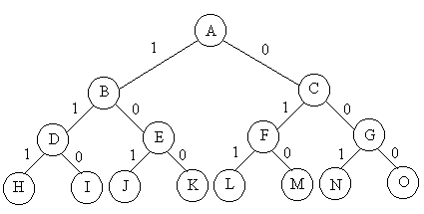
5.2 问题的解空间
问题的解向量：回溯法希望一个问题的解能够表示成一个n元式(x₁,x₂,…,x_{n})的形式。
显约束：对分量x_{i}的取值限定。
隐约束：为满足问题的解而对不同分量之间施加的约束。
解空间：对于问题的一个实例，解向量满足显式约束条件的所有多元组，构成了该实例的一个解空间。
n=3时的0-1背包问题用完全二叉树表示的解空间

Slide 4
生成问题状态的基本方法
扩展结点:一个正在产生儿子的结点称为扩展结点。
活结点:一个自身已生成但其儿子还没有全部生成的节点称做活结点。
死结点:一个所有儿子已经产生的结点称做死结点。
深度优先的问题状态生成法：如果对一个扩展结点R，一旦产生了它的一个儿子C，就把C当做新的扩展结点。在完成对子树C（以C为根的子树）的穷尽搜索之后，将R重新变成扩展结点，继续生成R的下一个儿子（如果存在）
宽度优先的问题状态生成法：在一个扩展结点变成死结点之前，它一直是扩展结点
回溯法：为了避免生成那些不可能产生最佳解的问题状态，要不断地利用限界函数(bounding function)来剪掉那些实际上不可能产生所需解的活结点及其后裔节点，以减少问题的计算量。具有限界函数的深度优先生成法称为回溯法。

Slide 5
回溯法的基本思想
(1)针对所给问题，定义问题的解空间；
(2)确定易于搜索的解空间结构；
(3)以深度优先方式搜索解空间，并在搜索过程中用剪枝函数避免无效搜索。
常用剪枝函数：
用约束函数在扩展结点处剪去不满足约束的子树；
用限界函数剪去得不到最优解的子树。
用回溯法解题的一个显著特征是在搜索过程中动态产生问题的解空间。在任何时刻，算法只保存从根结点到当前扩展结点的路径。如果解空间树中从根结点到叶结点的最长路径的长度为h(n)，则回溯法所需的计算空间通常为O(h(n))。而显式地存储整个解空间则需要O(2^{h(n)})或O(h(n)!)内存空间。

Slide 6
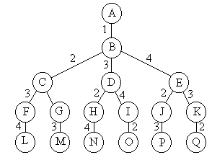
子集树与排列树
4
遍历子集树需O(2^{n})计算时间
遍历排列树需要O(n!)计算时间
void backtrack (int t)
{
if (t>n) output(x);
else
for (int i=0;i<=1;i++) {
x[t]=i;
if (legal(t)) backtrack(t+1);
}
}
void backtrack (int t)
{
if (t>n) output(x);
else
for (int i=t;i<=n;i++) {
swap(x[t], x[i]);
if (legal(t)) backtrack(t+1);
swap(x[t], x[i]);
}
}

Slide 7
装载问题
有一批共n个集装箱要装上2艘载重量分别为c₁和c₂的轮船，其中集装箱i的重量为w_{i}，且
装载问题要求确定是否有一个合理的装载方案可将这个集装箱装上这2艘轮船。如果有，找出一种装载方案。容易证明，如果一个给定装载问题有解，则采用下面的策略可得到最优装载方案。
(1)首先将第一艘轮船尽可能装满；
(2)将剩余的集装箱装上第二艘轮船。
将第一艘轮船尽可能装满等价于选取全体集装箱的一个子集，使该子集中集装箱重量之和最接近。由此可知，装载问题等价于以下特殊的0-1背包问题。

Slide 8
装载问题
private static void backtrack (int i)
{// 搜索第i层结点
if (i > n) // 到达叶结点
更新最优解bestx,bestw;return;
r -= w[i];
if (cw + w[i] <= c) {// 搜索左子树
x[i] = 1;
cw += w[i];
backtrack(i + 1);
cw -= w[i]; }
if (cw + r > bestw) {
x[i] = 0; // 搜索右子树
backtrack(i + 1); }
r += w[i];
}
解空间：子集树
可行性约束函数(选择当前元素)：
上界函数(不选择当前元素)：
当前载重量cw+剩余集装箱的重量r≤当前最优载重量bestw

Slide 9
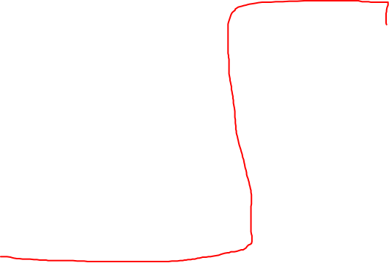
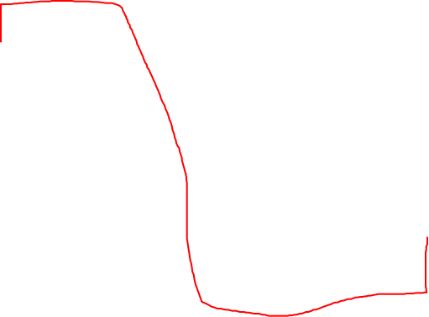
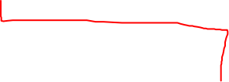

void backtrack (int t)
{
if (t>n) output(x);
else
for (int i=t;i<=n;i++) {
swap(x[t], x[i]);
if (legal(t)) backtrack(t+1);
swap(x[t], x[i]);
}
}
void backtrack (int t)
{
if (t>n) output(x);
else
for (int i=t;i<=n;i++) {
swap(x[t], x[i]);
if (legal(t)) backtrack(t+1);
swap(x[t], x[i]);
}
}
4
void backtrack (int t)
{
if (t>n) output(x);
else
for (int i=t;i<=n;i++) {
swap(x[t], x[i]);
if (legal(t)) backtrack(t+1);
swap(x[t], x[i]);
}
}
void backtrack (int t)
{
if (t>n) output(x);
else
for (int i=t;i<=n;i++) {
swap(x[t], x[i]);
if (legal(t)) backtrack(t+1);
swap(x[t], x[i]);
}
}
void backtrack (int t)
{
if (t>n) output(x);
else
for (int i=t;i<=n;i++) {
swap(x[t], x[i]);
if (legal(t)) backtrack(t+1);
swap(x[t], x[i]);
}
}

Slide 10
n后问题
在n×n格的棋盘上放置彼此不受攻击的n个皇后。按照国际象棋的规则，皇后可以攻击与之处在同一行或同一列或同一斜线上的棋子。n后问题等价于在n×n格的棋盘上放置n个皇后，任何2个皇后不放在同一行或同一列或同一斜线上。
1
Q
2
Q
3
Q
4
Q
5
Q
6
Q
7
Q
8
Q
1 2 3 4 5 6 7 8

Slide 11
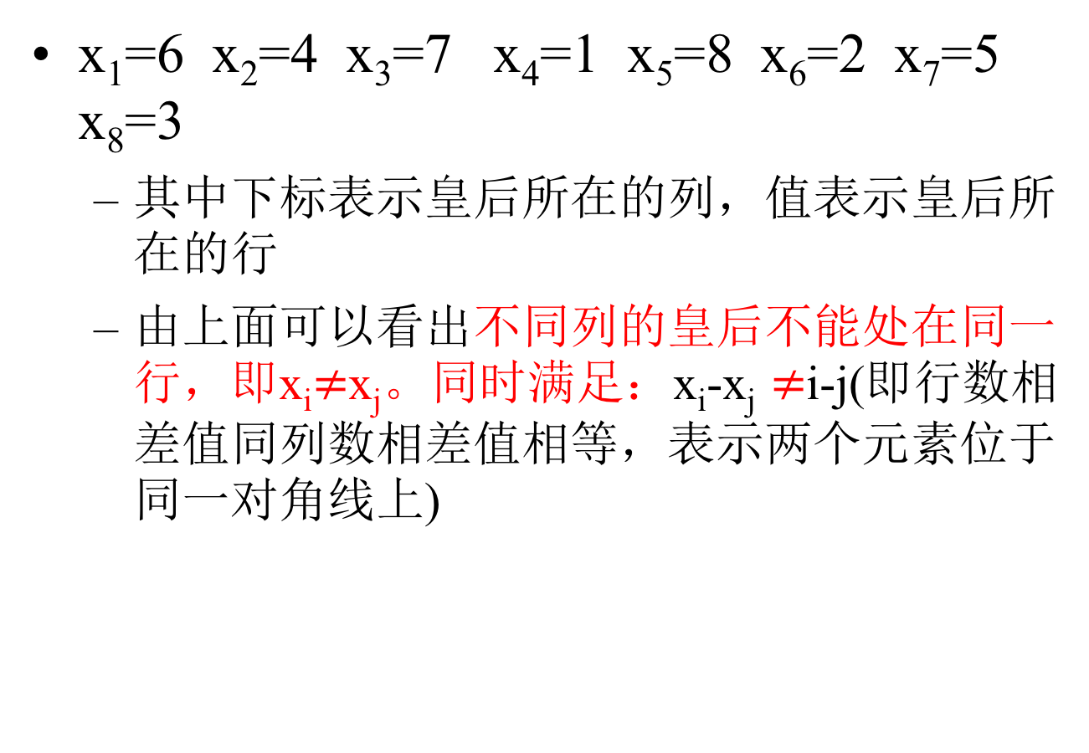

Slide 12
n后问题
private static boolean place (int k)
{
for (int j=1;j<k;j++)
if ((Math.abs(k-j)==Math.abs(x[j]-x[k]))||(x[j]==x[k])) return false;
return true;
}
private static void backtrack (int t)
{
if (t>n) sum++;
else
for (int i=1;i<=n;i++) {
x[t]=i;
if (place(t)) backtrack(t+1);
}
解向量：(x₁, x₂, … , x_{n})
显约束：x_{i}=1,2, … ,n（表示第i行棋子位于哪一列）
隐约束：
1)不同列：x_{i}≠x_{j}（表示任意两列不在一行）
2)不处于同一正、反对角线：|i-j|≠|x_{i}-x_{j}|（表示）

Slide 13
0-1背包问题
private static double bound(int i)
{// 计算上界
double cleft = c - cw; // 剩余容量
double bound = cp;
// 以物品单位重量价值递减序装入物品
while (i <= n && w[i] <= cleft)
{
cleft -= w[i];
bound += p[i];
i++;
}
// 装满背包
if (i <= n) bound += p[i] / w[i] * cleft;
return bound;
}
解空间：子集树
可行性约束函数：
上界函数：

Slide 14
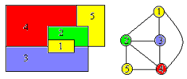
图的m着色问题
给定无向连通图G和m种不同的颜色。用这些颜色为图G的各顶点着色，每个顶点着一种颜色。是否有一种着色法使G中每条边的2个顶点着不同颜色。这个问题是图的m可着色判定问题。若一个图最少需要m种颜色才能使图中每条边连接的2个顶点着不同颜色，则称这个数m为该图的色数。求一个图的色数m的问题称为图的m可着色优化问题。

Slide 15
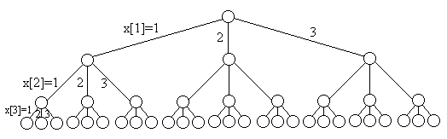
图的m着色问题
private static void backtrack(int t)
{
if (t>n) sum++;//颜色种类
else
for (int i=1;i<=m;i++) {
x[t]=i;
if (ok(t)) backtrack(t+1);
}
}
private static boolean ok(int k)
{// 检查颜色可用性
for (int j=1;j<=n;j++)
if (a[k][j] && (x[j]==x[k])) return false;
return true;
}
}
解向量：(x₁, x₂, … , x_{n})表示顶点i所着颜色x[i]
可行性约束函数：顶点i与已着色的相邻顶点颜色不重复。

Slide 16
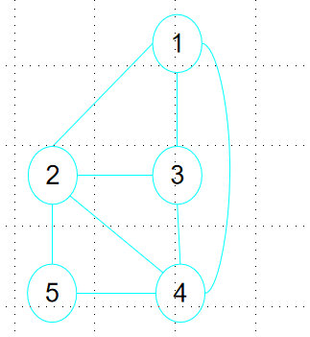
初始：邻接矩阵，顶点颜色数组
颜色 | 黄 | 绿 | 紫 | 红 | 蓝 | 黑 | 粉
顶点序号 | 1 | 2 | 3 | 4 | 5
顶点颜色 | 0 | 0 | 0 | 0 | 0
 | 1 | 2 | 3 | 4 | 5
1 | 0 | 1 | 1 | 1 | 0
2 | 1 | 0 | 1 | 1 | 1
3 | 1 | 1 | 0 | 1 | 0
4 | 1 | 1 | 1 | 0 | 1
5 | 0 | 1 | 0 | 1 | 0

Slide 17
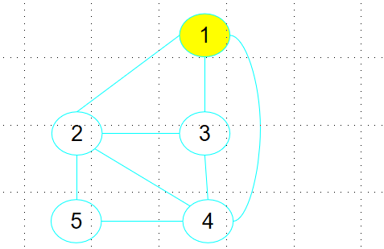
初始：邻接矩阵，顶点颜色数组
颜色 | 黄 | 绿 | 紫 | 红 | 蓝 | 黑 | 粉
顶点序号 | 1 | 2 | 3 | 4 | 5
顶点颜色 | 黄 | 0 | 0 | 0 | 0
 | 1 | 2 | 3 | 4 | 5
1 | 0 | 1 | 1 | 1 | 0
2 | 1 | 0 | 1 | 1 | 1
3 | 1 | 1 | 0 | 1 | 0
4 | 1 | 1 | 1 | 0 | 1
5 | 0 | 1 | 0 | 1 | 0
for (int j=1;j<=n;j++)
if (a[1][j] && (x[j]==x[1])) 换下一种颜色；
else
为顶点着色；

Slide 18
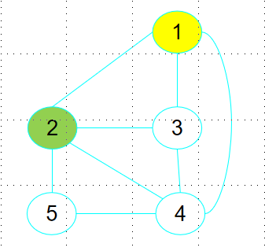
初始：邻接矩阵，顶点颜色数组
颜色 | 黄 | 绿 | 紫 | 红 | 蓝 | 黑 | 粉
顶点序号 | 1 | 2 | 3 | 4 | 5
顶点颜色 | 黄 | 绿 | 0 | 0 | 0
 | 1 | 2 | 3 | 4 | 5
1 | 0 | 1 | 1 | 1 | 0
2 | 1 | 0 | 1 | 1 | 1
3 | 1 | 1 | 0 | 1 | 0
4 | 1 | 1 | 1 | 0 | 1
5 | 0 | 1 | 0 | 1 | 0
for (int j=1;j<=n;j++)
if (a[2][j] && (x[j]==x[2])) 换下一种颜色；
else
为顶点着色；

Slide 19
复杂度分析
图m可着色问题的解空间树中内结点个数是
对于每一个内结点，在最坏情况下，用ok检查当前扩展结点的每一个儿子所相应的颜色可用性需耗时O(mn)。因此，回溯法总的时间耗费是

